Slide 1
Monitoramento dos recém-nascidos de risco pela Supervisão Técnica de Saúde de Santo Amaro e Cidade Ademar
XV Seminário da Análise da Qualidade e Informação do SINASC
Gerência do SINASC / Secretaria Municipal de São Paulo
São Paulo, novembro de 2017

Slide 2
Secretaria Municipal de Saúde
Coordenadoria Regional de Saúde Sul
Supervisão Técnica de Saúde de Santo Amaro e Cidade Ademar
Área Técnica de
SAÚDE da CRIANÇA
e do ADOLESCENTE
Drª Maria Luiza Saldanha de Almeida
Drª Roselli Correa de André
30nov17

Slide 3
Critérios Recém-nascido de risco
RN de risco
Risco ao nascer Maternidade
Risco adquirido Após alta da maternidade
Risco associado Vulnerabilidade Social

Slide 4
Risco ao nascimento (maternidade) (alto risco = 1 ou mais)
Prematuridade - IG menor de 37 semanas
Peso ao nascer: menor de 2.000g
Apgar 1º e/ou 5ºminutos inferior ou igual a 5
Crise convulsiva
Meningomielocele, encefalocele
Hidropsia fetal imune ou não
Filhos de mães: diabéticas, hipertensas, com doenças auto-imunes, doenças hematológicas e outras
Paralisia braquial congênita

Slide 5
Risco ao nascimento (maternidade) (alto risco = 1 ou mais)
Critérios Mãe Paulistana CER III
Centro de Especialidades em Reabilitação – “Programa Bebê de Risco”
Internação UTI neonatal (por mais de 5 dias)
Hemorragia ventricular
Infecções congênitas (Sífilis, AIDS, Toxoplasmose, Rubéola, Herpes, Citomegalovírus, Chagas, Vírus Zika )
Infecções adquiridas (Meningite bacteriana)
Síndromes genéticas (Síndrome de Down)
Malformações congênitas graves
Paralisia cerebral confirmada
Isoimunização ABO ou RH (exsanguineotransfusão)
Alterações visuais - Retinopatia da prematuridade
Falha no Teste Auditivo Neonatal Universal (TANU)
Síndrome Alcoólica fetal / Síndrome de abstinência de drogas

Slide 6
Risco adquirido - após alta da maternidade (alto risco = 1 ou mais)
Critérios RN de risco
Internação por mais de 24h
Crise convulsiva
Peso abaixo do Z score – 2
Cardiopatia diagnosticada após a alta
Outras patologias diagnosticadas ao longo do acompanhamento
Doenças identificadas na TNN *
Suspeita de negligência ou maus tratos
Criança com 3 ou mais atendimentos em serviços de urgência nos últimos 3 meses
Infecções adquiridas

Slide 7
Critérios RN de risco
Critérios de risco associados - vulnerabilidade social
(alto risco = 2 ou mais)
Mãe menor de 16 anos
Mãe não alfabetizada
Filho de mãe com doença e/ou dependência que impossibilitem o cuidado da criança
História de migração da família há menos de 2 anos
Mãe ou familiar dependente químico
Criança manifestadamente indesejada
Filho de mãe em situação de rua
Família com histórico de violência
Mãe sem suporte familiar
Chefe família sem renda

Slide 8
Critérios RN de risco
LEGISLAÇÃO MUNICIPAL
Decreto Nº 43.407, de 1º de julho de 2003
Parágrafo único.
Os recém-nascidos serão considerados de risco segundo os seguintes critérios:
Peso ao nascer, inferior a 2.000 gramas
Apgar no 1º e/ou 5º minuto igual ou inferior a 5
Mãe com idade inferior a 16 anos
* PREMATURIDADE
STS
SACA
Maternidades
DNV

Slide 9
Fluxo de informação RN de Risco
Relatório SINASC CEInfo
Maternidade
envia DNV
&
UBS realiza a visita domiciliar
CRS Sul
STS
STS analisa

Slide 10
DNV
Planilha enviada por SMS – CEInfo/SINASC
Coordenadoria | Supervisão | UNIDADE | NUMERODN | HOSPITAL | NOMEMAE | IDADEMAE | DTNASCMAE | RACACORMAE | NUMSUSMAE | DTULTMENST | SEMAGESTAC | PARTO | CEPRES | BAIRES | ENDRES | COMPLRES | NUMRES | DTNASC | APGAR1 | APGAR5 | SEXO | PESO | IDANOMAL | CODANOMAL
CRS SUL | Campo Limpo | PARAISOPOLIS II | 74835102 | HOSP MUN CAMPO LIMPO - FERNANDO MAURO | ELIANA DE NOVAIS SILVA | 33 | 31101983 | 1 |  |  | 35 | 2 | 05663020 | VILA ANDRADE | MANOEL ANTONIO PINTO R |  | 490 | 24092017 | 9 | 10 | F | 2025 | 2
CRS SUL | Parelheiros |  | 74782925 | HOSPITAL MATERNIDADE INTERLAGOS | VALERIA DOS SANTOS SAMPAIO | 38 | 04101978 | 2 | 207797840550002 |  | 33 | 2 | 04888080 | PARELHEIROS | ANGELO CORABI, R | CASA 92 - RECANTO CA | 90 | 23092017 | 5 | 7 | F | 2100 | 2
CRS SUL | Capela do Socorro |  | 74782930 | HOSPITAL MATERNIDADE INTERLAGOS | ELLEN PAIVA DA SILVA | 14 | 27092002 | 4 | 801440487985414 |  | 37 | 1 | 04843640 | GRAJAU | ANGELO PERIN, R | PARQUE GRAJAU | 241 | 23092017 | 8 | 9 | F | 2750 | 2
CRS SUL | Capela do Socorro |  | 74782934 | HOSPITAL MATERNIDADE INTERLAGOS | DANUBIA PAULA DA SILVA SANTANA | 37 | 30071980 | 4 | 801440413327855 |  | 36 | 1 | 04856070 | GRAJAU | ANTONIO CARLOS BENJAMIM DOS SANTOS AV - | JARDIM MYRNA | 02 | 23092017 | 9 | 10 | M | 3330 | 2
CRS SUL | Parelheiros |  | 74782937 | HOSPITAL MATERNIDADE INTERLAGOS | SIMONE ALVES DA SILVA | 33 | 14051984 | 4 | 801440442190188 |  | 34 | 2 | 04890190 | PARELHEIROS | JOSE DA CUNHA, R | JARDIM NOVO PARELHEI | 34 CASA 03 | 23092017 | 9 | 10 | M | 1920 | 2
CRS SUL | Parelheiros |  | 74782938 | HOSPITAL MATERNIDADE INTERLAGOS | SIMONE ALVES DA SILVA | 33 | 14051984 | 4 | 801440442190188 |  | 34 | 2 | 04890190 | PARELHEIROS | JOSE DA CUNHA, R | JARDIM NOVO PARELHEI | 34 CASA 03 | 23092017 | 9 | 10 | M | 2340 | 2
CRS SUL | Capela do Socorro |  | 74782939 | HOSPITAL MATERNIDADE INTERLAGOS | FRANCISCA ANALICE LEITE DOS SANTOS | 35 | 16121981 | 2 | 898000614697133 |  | 30 | 2 | 04852504 | GRAJAU | PROGRESSO, R | JARDIM NOVO JAU | 26 | 24092017 | 7 | 8 | F | 1060 | 2
CRS SUL | Capela do Socorro |  | 74782944 | HOSPITAL MATERNIDADE INTERLAGOS | ANA CAROLINA MOURA DA SILVA | 22 | 29051995 | 2 | 203913308070005 |  | 35 | 1 | 04849534 | GRAJAU | NOVA, R | CANTINHO DO CEU | 20 | 25092017 | 9 | 10 | M | 2180 | 2
CRS SUL | Capela do Socorro |  | 74782948 | HOSPITAL MATERNIDADE INTERLAGOS | MARCIA GOMES DA SILVA | 17 | 12062000 | 1 | 801434188166210 |  | 33 | 2 | 04852008 | GRAJAU | CLOVIS CANTO, R | JARDIM SHANGRILA | 97 | 25092017 | 9 | 10 | F | 3330 | 2
CRS SUL | M'Boi Mirim |  | 74782950 | HOSPITAL MATERNIDADE INTERLAGOS | SHIRLEY PEREIRA SANTOS | 19 | 15081998 | 4 | 801440437346426 |  | 34 | 2 | 04909100 | JARDIM SAO LUIS | QUIMILI, R | JARDIM ALFREDO | 562 - B | 25092017 | 9 | 10 | M | 2420 | 2
CRS SUL | Campo Limpo | ARRASTAO | 74783941 | HOSP MUN CAMPO LIMPO - FERNANDO MAURO | PALOMA PAIVA DE SOUSA | 23 | 13091994 | 1 |  |  | 33 | 2 | 05793280 | CAMPO LIMPO | JANUARIO DA CUNHA BARBOSA, R | VIELA 18 | 27 | 22092017 | 8 | 9 | M | 1785 | 2
CRS SUL | Campo Limpo | JARDIM VALQUIRIA | 74810560 | HOSPITAL REGIONAL SUL | ANA KAROLYN SILVA MOREIRA | 19 | 17031998 | 4 | 801440463841382 |  | 35 | 2 | 05797300 | CAPAO REDONDO | FRANCISCO LACERDA E ALMEIDA, R |  | 20 | 28092017 | 6 | 8 | F | 2245 | 2
CRS SUL | Campo Limpo | PARAISOPOLIS III | 74780232 | HOSPITAL UNIVERSITARIO DA USP | VITORIA PEREIRA DOS SANTOS | 15 | 27112001 | 4 | 801440442627373 |  | 39 | 1 | 05664015 | VILA ANDRADE | INDEPENDENCIA DA R PARAISOPOLIS |  | 460 | 01102017 | 8 | 9 | F | 3200 | 2
CRS SUL | Santo Amaro/Cidade Ademar |  | 74779858 | HOSP ALBERT EINSTEIN | SABRINA ALMEIDA VELOSA VIEIRA | 39 | 31031978 | 1 |  |  | 34 | 2 | 04641080 | SANTO AMARO | CARLO RAINALDI, R | CASA 07 | 61 | 27092017 | 9 | 10 | F | 1980 | 2
CRS SUL | M'Boi Mirim |  | 73688280 | HOSP BOSQUE DA SAUDE | GABRIELA MARTINS GUIMARAES | 26 | 31011991 | 1 |  |  | 35 | 2 | 05815080 | JARDIM SAO LUIS | JOAO MANUEL DA SILVA |  | 15 | 17092017 | 9 | 10 | F | 2630 | 2
CRS SUL | Santo Amaro/Cidade Ademar |  | 73688312 | HOSP BOSQUE DA SAUDE | RITA GOMES DOS SANTOS | 33 | 11121983 | 1 |  | 15022017 | 32 | 2 | 04679080 | CAMPO GRANDE | JOAO CARLOS DE ARTUR |  | 422 | 25092017 | 9 | 10 | F | 2450 | 2
CRS SUL | Santo Amaro/Cidade Ademar |  | 73688313 | HOSP BOSQUE DA SAUDE | RITA GOMES DOS SANTOS | 33 | 11121983 | 1 |  | 15022017 | 32 | 2 | 04679080 | CAMPO GRANDE | JOAO CARLOS DE ARTUR |  | 422 | 25092017 | 9 | 10 | F | 2485 | 2
CRS SUL | Parelheiros |  | 74782967 | HOSPITAL MATERNIDADE INTERLAGOS | TAMIRES DA SILVA SANTOS | 23 | 24101993 | 1 | 708909774946415 |  | 36 | 1 | 04865060 | PARELHEIROS | FORTE DE COPACABANA, R | JD IPORA | 181 | 27092017 | 9 | 10 | M | 2365 | 2
CRS SUL | Santo Amaro/Cidade Ademar |  | 74780745 | HOSP ALBERT EINSTEIN | CHRISTIANA CAMPOS DE ALMEIDA ZAMBRINI | 29 | 03121987 | 1 |  | 01032017 | 30 | 2 | 04729030 | SANTO AMARO | ABILIO BORIN R JD CARAVELAS | 12 | 158 | 30092017 | 8 | 9 | F | 1765 | 2
CRS SUL | Capela do Socorro |  | 74810722 | HOSPITAL GERAL DE PEDREIRA | LUCIBERIA SOUSA DO CARMO | 20 | 07111996 | 4 |  |  | 40 | 1 | 04814520 | CIDADE DUTRA | MARIO ALVES DE SOUZA VIEIRA, R |  | 37 | 28092017 | 4 | 6 | M | 3775 | 2
CRS SUL | Capela do Socorro |  | 74782958 | HOSPITAL MATERNIDADE INTERLAGOS | ANA CAROLINE CERQUEIRA DOS SANTOS | 20 | 09031997 | 4 | 898001420298220 |  | 35 | 2 | 04849508 | GRAJAU | BEM-TE-VI, R | CANTINHO DO CEU | 37A | 26092017 | 9 | 10 | M | 2010 | 2
CRS SUL | M'Boi Mirim |  | 74835169 | HOSP MUN CAMPO LIMPO - FERNANDO MAURO | LUANA PAULA ALVES | 21 | 22021996 | 4 |  |  | 34 | 1 | 05841130 | JARDIM SAO LUIS | CEL. LUIZ SCHIMITH, R |  | 353 | 29092017 | 9 | 10 | M | 2400 | 2
CRS SUL | Campo Limpo | PARAISOPOLIS | 74780232 | HOSPITAL UNIVERSITARIO DA USP | VITORIA PEREIRA DOS SANTOS | 15 | 27112001 | 4 | 801440442627373 |  | 39 | 1 | 05664015 | VILA ANDRADE | INDEPENDENCIA DA R PARAISOPOLIS |  | 460 | 01102017 | 8 | 9 | F | 3200 | 2
CRS SUL | Campo Limpo |  | 74835172 | HOSP MUN CAMPO LIMPO - FERNANDO MAURO | KAMILA RODRIGUES OLIVEIRA | 26 | 18091991 | 4 |  |  | 39 | 1 | 05774210 | CAMPO LIMPO | CATAQUENA, R |  | 1189 | 29092017 | 0 | 0 | M | 2930 | 2
CRS SUL | M'Boi Mirim |  | 74834671 | HOSP MUN M BOI MIRIM | MARIA JOZENITA BENTO DE GUIMARAES LIMA | 29 | 29041988 | 1 |  |  | 35 | 2 | 04930140 | JARDIM ANGELA | DR. ARTUR MOREIRA DE ALMEIDA, R |  | 88 | 24092017 | 8 | 9 | M | 2570 | 2
CRS SUL | Santo Amaro/Cidade Ademar |  | 74747940 | HOSP MAT STA MARIA-CRUZ AZUL | NATHALIA EVANGELISTA PEREIRA | 35 | 13121981 | 4 |  |  | 23 | 1 | 04428000 | CIDADE ADEMAR | YERVANT KISSAJIKIAN, AV - DE 1602 AO FIM |  | 2971 | 23092017 | 8 | 9 | M | 800 | 2
CRS SUL | M'Boi Mirim |  | 74784816 | HOSP MUN M BOI MIRIM | ELAINE SIMAO SOUSA | 19 | 27101997 | 1 |  |  | 36 | 1 | 04951030 | JARDIM ANGELA | MANDACARU, R |  | 137 | 03092017 | 9 | 10 | M | 2435 | 2
CRS SUL | M'Boi Mirim |  | 74774484 | HOSP MAT STA JOANA | TAMYRES APARECIDA F DE OLIVEIRA | 28 | 14011989 | 1 |  | 13012017 | 34 | 2 | 04939200 | JARDIM ANGELA | BOCAINA DE MINAS, R |  | 107 | 11092017 | 1 | 6 | M | 1490 | 2
CRS SUL | M'Boi Mirim |  | 74774247 | HOSP MAT STA JOANA | TATIANA SANTANA BEZERRA SIMOURA MATOS | 20 | 14101996 | 2 |  | 25122016 | 36 | 1 | 05878190 | JARDIM ANGELA | VULNERARIA, R |  | 910 | 05092017 | 8 | 9 | M | 2225 | 2
Saúde da Criança CRS Sul

Slide 11
Dados planilha SINASC enviada para as CRS Sul STSs
UBS
1. Dados da mãe
UBS | NUMERO DNV | NOME MATERNIDADE | NOME MAE | IDADE MAE | DN MÃE | RACA COR MAE | SUS | DUM | SEMANAS GESTAÇÃO | TIPO DE PARTO | ENDEREÇO ...
 |  |  |  |  |  | 2 PRETA |  |  |  | 1 - NORMAL 2- CESARIA 3-IGN
 |  |  |  |  |  | 4 PARDA
2. Dados do RN
DADOS DO NASCIMENTO |  |  |  |  | ANOMALIA CONGÊNITA
DT NASC | APGAR 1 | APGAR 5 | SEXO | PESO | IDANOMAL 1 - SIM 2 - NÃO | CID ANOMALIA | TIPO DE ANOMALIA
Mães <16 anos
IG<37 semanas
Apgar 1º min <=5
Apgar 5º min <=5
Peso <2.000g
*
Anomalia congênita
Tipo de parto

Slide 12
UBS
RN DE RISCO

Slide 13
Dados enviados pela UBS para STS SACA após VD
NOME DO RN/CÇ | IDADE DO RN/CÇ NO DIA DA VISITA DOMICILIAR | ALIMENTAÇÃO (INCENTIVAR O ALEITAMENTO MATERNO) | VACINAÇÃO | DNPM (ESPECIFICAR) ******* | ALTO RISCO (ESPECIFICAR O CRITÉRIO) | ENCAMINHAR CERIII "PROGRAMA BEBÊ DE RISCO"
 |  |  |  |  |  | P<1.500g e/ou Apgar < 5 no 5º minuto | Malformações graves e Microcefalia (verificar outros critérios)
EXAME DO PEZINHO
RESULTADO EXAME DO PEZINHO | PESO < 1.500G e/ou PREMATURIDADE IG< 37 SEM = RECOLETA APÓS 120 DIAS DO NASCIMENTO TRANSFUNDIDOS = RECOLETA 120 DIAS APÓS A ÚLTIMA TRANSFUSÃO | COLETA REALIZADA (ANOTAR DATA)
LOCAL DO PN (especificar) (relatório médico e do enfermeiro / PN realizado na UBS de todos os prematuros (IG<37sem) | ANOMALIA CONG ESTÁ EM ACOMPANHAMENTO NO SEVIÇO ESPECIALIZADO?
Informações complementares

Slide 14
Fluxo de agendamento/atendimento RN risco
Maternidade Mãe Paulistana
UBS de referência
AMBULATÓRIO
ESPECIALIDADES
CER III de referência
PS
HOSPITAL
Os RNs de risco são considerados
como prioridade em todos os
atendimentos/agendamentos:
Na UBS
No CER III
Nas especialidades
Nos exames diagnósticos

Slide 15
Análise dados SINASC 2016
www.tabnet.prefeitura.sp.gov.br
Subprefeituras de Santo Amaro e Cidade Ademar

Slide 16
Critérios analisados pela
planilha de SMS/SINASC
RN <37 sem
RN <2.000g
RN Apgar <5 no 1º e/ou 5ºmin
Mãe <16 anos
www.tabnet
SINASC
Critérios de risco analisados
Idade Gestacional
< 37 semanas
Peso ao Nascer
<2.000g
Apgar 1º e 5º minutos
Apgar <5
Idade Materna
<15anos
UBS
Analisados Dados
2016
TabNet Win
Município de São Paulo
Subprefeitura
CRS
STS
Distrito Administrativo
www.tabnet.prefeitura.sp.gov.br

Slide 17
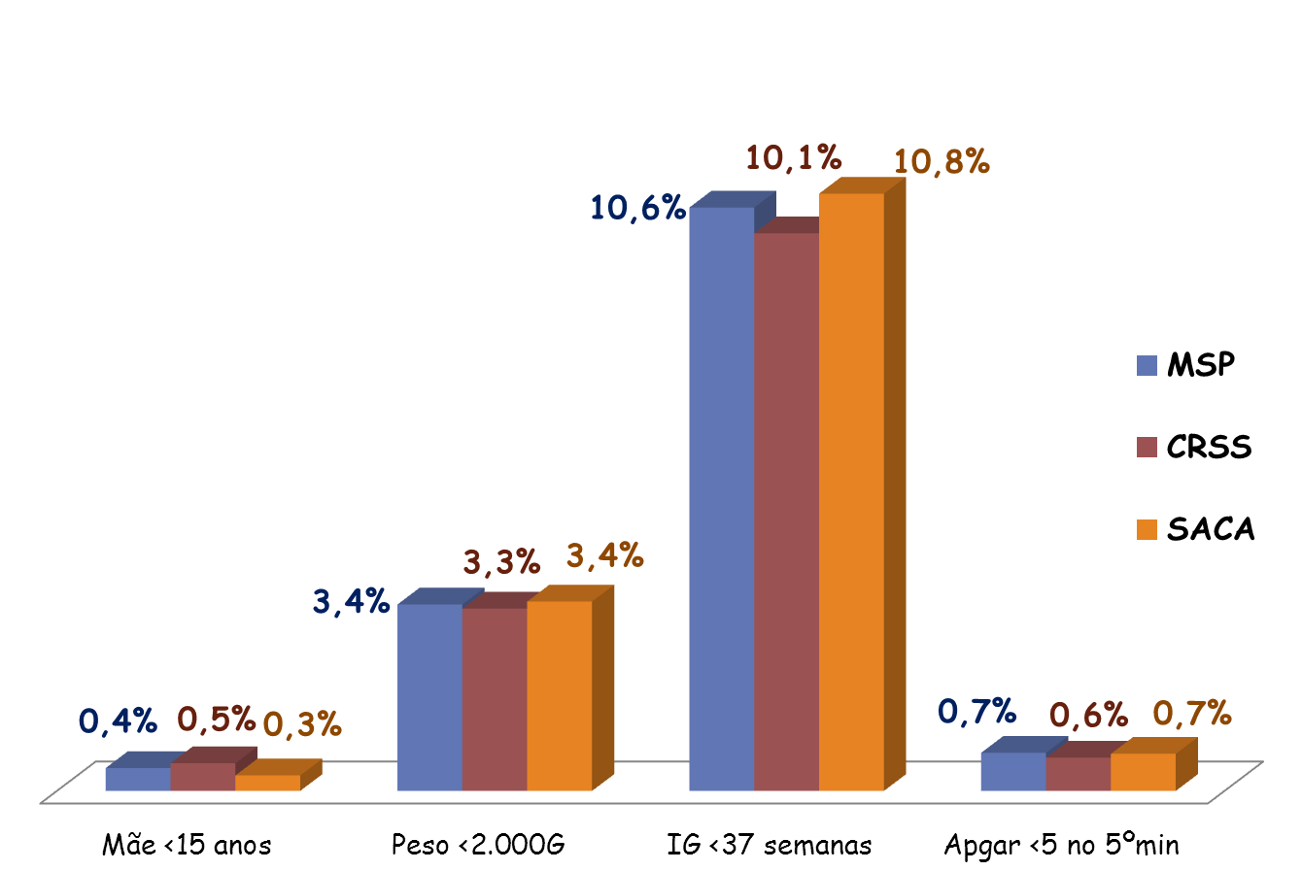
Proporção dos principais critérios de risco
Nascidos Vivos 2016
MSP - CRSSul e STS SACA
2016 | MSP | CRSS | SACA
Nascidos Vivos | 167.297 | 42.664 | 9.678
Mãe <15 anos | 691 | 220 | 27
% | 0,4 | 0,5 | 0,3
Peso <2.000g | 5.650 | 1.420 | 332
% | 3,4 | 3,3 | 3,4
IG <37semanas | 17.680 | 4.307 | 1.047
% | 10,6 | 10,1 | 10,8
Apgar <5 no 5º min | 1.156 | 263 | 65
% | 0,7 | 0,6 | 0,7

Slide 18
Taxa de
PREMATURIDADE
2016
Brasil está entre os
dez países
com o maior número de
partos prematuros,
aponta OMS.
Fontes:
Países desenvolvidos, de média e baixa renda: OMS
Brasil: Fio Cruz
MSP, CRSS e STS SACA: www.tabnet.prefeitura.sp.gov.br

Slide 19
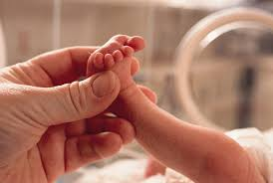
Prematuridade
A prematuridade é a principal causa de morte de crianças no primeiro mês de vida, segundo dados do Ministério da Saúde (2011). Atualmente, a taxa brasileira de mortalidade de crianças abaixo de 1 ano é de 16/1.000 nascidos vivos, segundo a Rede Interagencial de Informações para a Saúde - RIPSA.
Cerca de
70% das mortes acontecem nos primeiros 28 dias de nascimento
28% até os 7 dias de vida (Período Neo-Natal precoce).

Slide 20
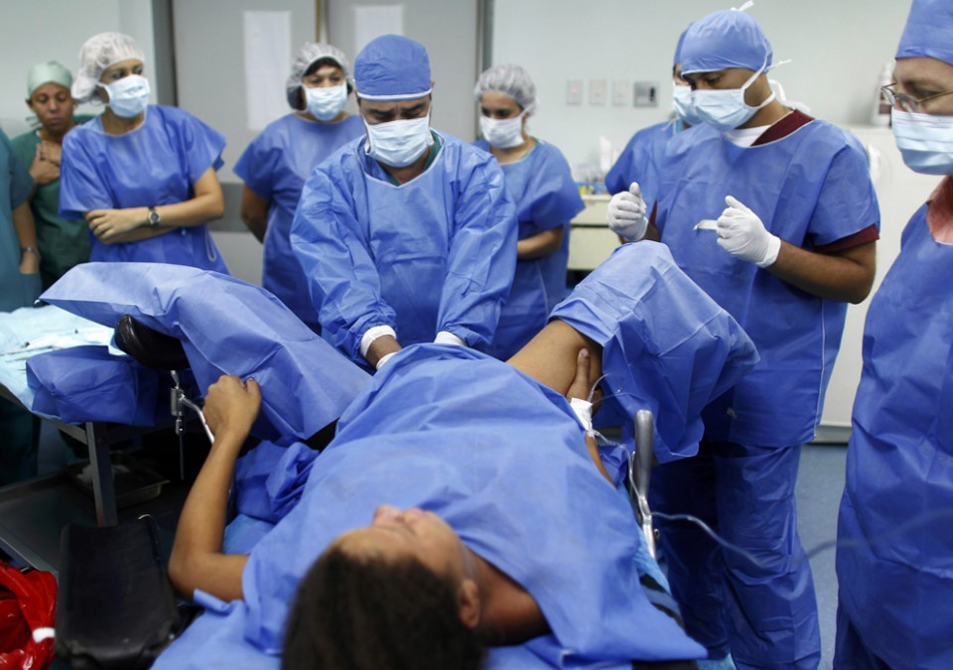
Importância
Pré-Natal
Assistência ao parto

Slide 21
STS SACA
Núcleo de Atenção à Saúde da Criança e do Adolescente
UBS
Gerente
RT Enfermagem
Enfermeiro
Representante do Núcleo de Prevenção de Violência
Interlocução Saúde da Criança e do Adolescente
STS SACA
RT Médico / Pediatra
Área Técnica de
SAÚDE da CRIANÇA
e do
ADOLESCENTE
Drª Maria Luiza Saldanha de Almeida
Drª Roselli Correa de André
30nov17
saudecrianca.stssaca@gmail.com
STS SACA
5686-1461
5687-8144
Agradecemos!

